Slide 1
Abenteuer Gebet

Slide 2
Wo Gott ist, ist Gebet
Mose: 2 Mose 32:2-3, 33:12-15
Israel: 5 Mose 4:7
Salomon: 1 Könige 8

Slide 3
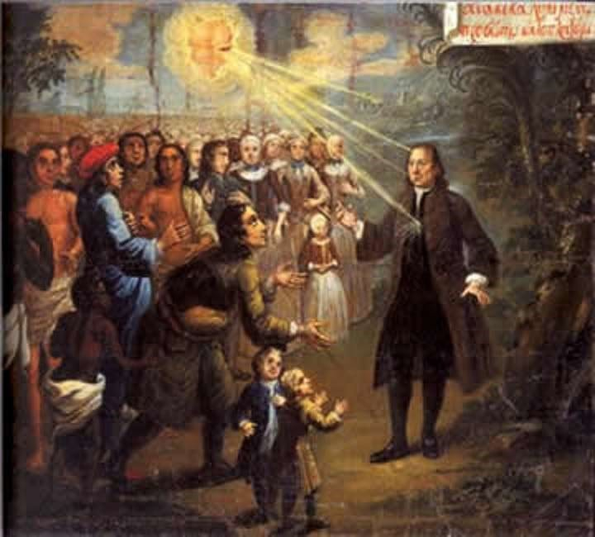
Herrnhutter

Slide 4
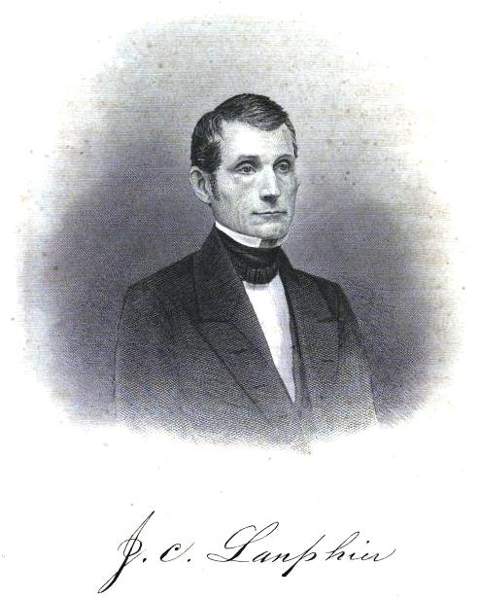
Wo Gott ist, ist Gebet
Ezra 9:6-7, 10:1-2
Nehemia 9:1-3

Slide 5
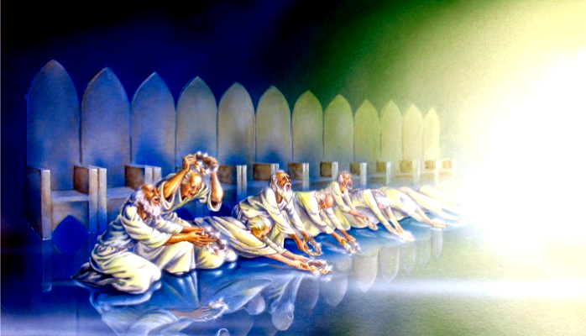
Wo Gott ist, ist Gebet
Jesus
Ersten Christen
1. Tim 2:1 “Vor allen Dingen…”
Offb. 5:8

Slide 6
Abenteuer Gebet

